Slide 1
Advanced

Slide 2
演習で行ったこと以外にもRで色々できます
Rによるモデリング
lmer/nlme/nlmixr
シミュレーション
RxODE/mrgsolve
Interactive application
Shiny
AI/machine learning
caret/mlr/tidymodels

Slide 3
シミュレーション
シミュレーションとは？
コンピューターなどを使用して模擬的に実験を行うこと。（goo辞書）
ここでは乱数を多数発生させて行う確率論的なシミュレーション（モンテカルロシミュレーション）について紹介する。

Slide 4
Topic
身近な出来事のシミュレーション
グリコの例を用いて
微分方程式を用いたシミュレーション
RxODE, mrgsolve
Interactive application
shiny

Slide 5
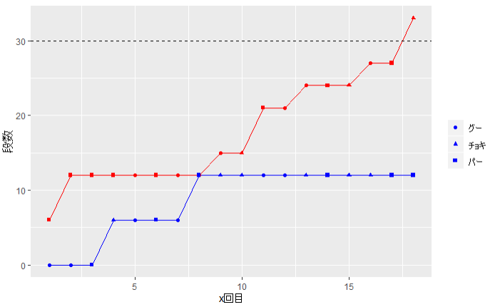

身近な出来事のシミュレーション
グリコのシミュレーション
ジャンケンをして
グーで勝つ：グリコ（3段）
チョキで勝つ：チョコレート（6段）
パーで勝つ：パイナップル（6段）
ずつ階段を上り先に頂上に着くと勝利
ゴール

Slide 6
グリコのシミュレーションのRコード
n<-50 #1回のグリコでのじゃんけんの試行回数
n.step <- 30 #ゴールまでの階段の段数
# 1:グー,2:チョキ,3:パー
d <-
data.frame(p1=ceiling(runif(n, 0, 3)),
p2=ceiling(runif(n, 0, 3))) %>% #乱数を発生させ、手を選ぶ
mutate(p1.win=case_when(p1==1&p2==2~3,
p1==2&p2==3~6,
p1==3&p2==1~6,
TRUE~0)) %>% #勝ち負けの組み合わせで進む段数が決まる
mutate(p2.win=case_when(p2==1&p1==2~3,
p2==2&p1==3~6,
p2==3&p1==1~6,
TRUE~0)) %>%
mutate(p1.res=cumsum(p1.win),
p2.res=cumsum(p2.win)) %>% #累積の段数を計算する
mutate(n.time=1:n) %>%
mutate(fin=ifelse(p1.res>=n.step|p2.res>=n.step,1,0)) #ゴールしたら1のフラグが立つ
これを繰り返して、1000回グリコをしたときの勝率などを求めていく
グー
1
チョキ
2
パー
3
0-3の間の数を全て等しい確率のもと 発生させる（一様分布）
その数に応じて出す手を決める

Slide 7
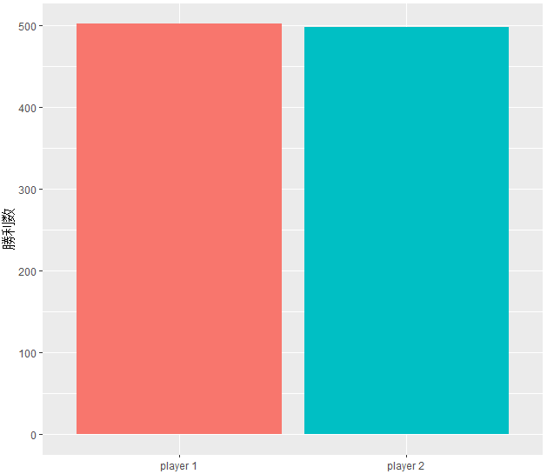


何も戦略を立てない場合
シミュレーション回数: 1000回
階段の段数: 30段
全ての手を出す確率が等しい
勝利数はほぼ同じ

Slide 8


グリコの戦略を考える
グーで勝っても あまり進めないから、 グーを減らそう
さらに読んできてパー を減らしてくるかも・・・
チョキを減らそう
グーを減らして くるかも・・・ パーを減らそう
結局どうすれば勝てるでしょう？

Slide 9
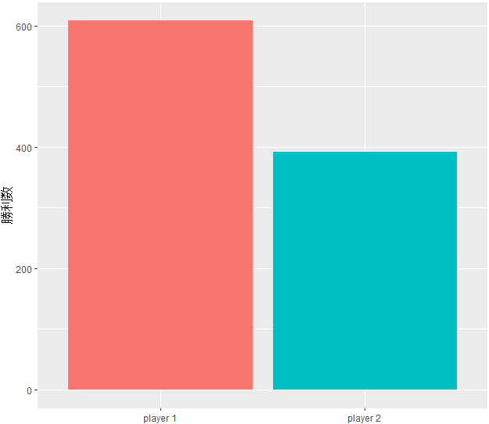


グーを半分に減らす
グーを減らす
グーで勝っても あまり進めないから、 グーを減らそう
同じ確率でだす
勝利数が増えた

Slide 10
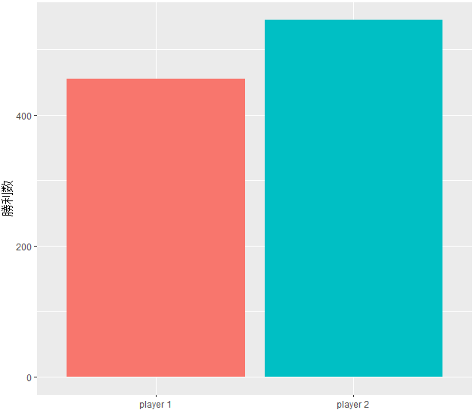


対策としてパーを半分に減らす
パーを減らす
グーを減らす
グーを減らして くるかも・・・ パーを減らそう
裏を読むことで勝ちやすくなる

Slide 11
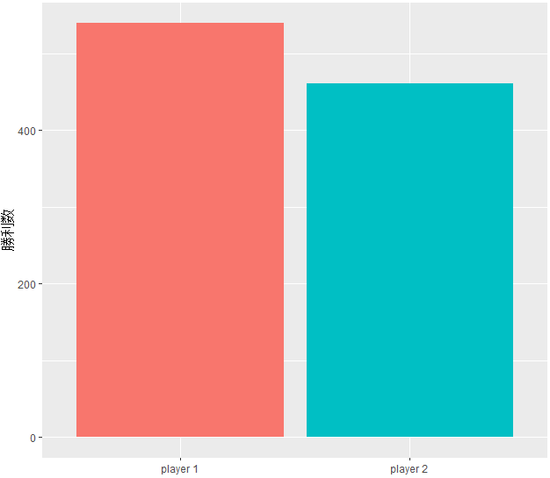

対策の対策としてチョキを半分に減らす
チョキを減らす
パーを減らす
さらに読んできてパー を減らしてくるかも・・・
チョキを減らそう
裏の裏を読めれば勝てる

Slide 12
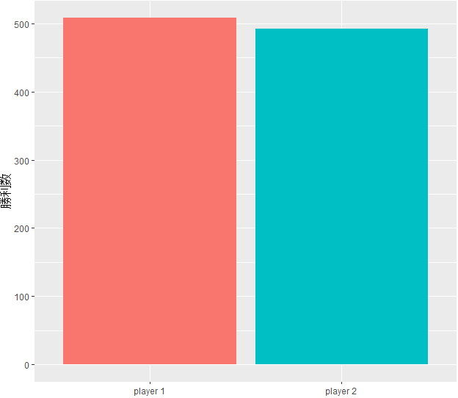
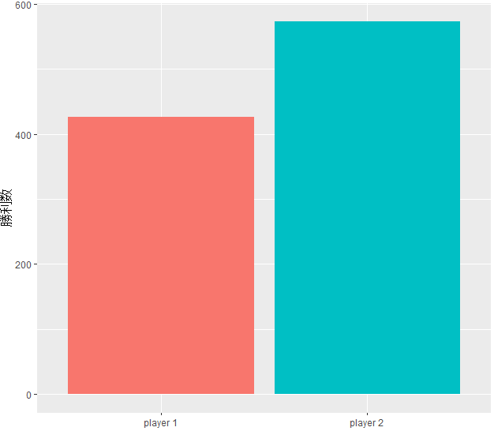


番外編：読み間違えた場合
同じ確率でだす
パーを減らす
自分がパーで勝つ確率は下がるが、相手がチョキで勝つ確率も下がるので結果的にほぼ等しくなる
グーを減らして くるはず！ パーを減らそう
自分がチョキで勝つ確率が下がり、相手がグー以外で勝つ確率が上がるので結果的に相手がゴールしやすくなる
同じ確率でだす
チョキを減らす
さらに読んできて パーを減らして くるはず！
チョキを減らそう
パーを減らす：ローリスク
チョキを減らす：ハイリスク

Slide 13
微分方程式を用いたシミュレーション
使用するパッケージ例
RxODE
mrgsolve
これらのパッケージは
Rのみでシミュレーションを完結できる
微分方程式を扱えるのでPKのシミュレーションにも利用しやすい
薬物投与の情報を簡単に記述できる
Run timeが短い（deSolveの約1/8） などの特徴がある
W Wang et al. CPT Pharmacometrics Syst Pharmacol. 2016 Jan;5(1):3-10.

Slide 14
パッケージの紹介
RxODE
NONMEMコードがかけない場合でも微分方程式が理解できていればシミュレーションが可能
シミュレーションデータセットの作成が簡単で、複数患者のシミュレーションも容易
xposeと組み合わせることでNONMEM outputからシミュレーションに使うパラメータ推定値を読み取ることも可能
mrgsolve
NONMEMのコントロールファイルに近い形で記述できる
シミュレーションデータセットの作成が簡単で、複数患者のシミュレーションも容易
NONMEM output (.xml)からシミュレーションに使うパラメータ推定値を読み取ることも可能

Slide 15
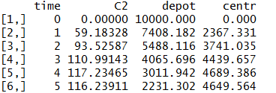
RxODE コード例
<モデル>
ode <- "
C2 = centr/V2;
d/dt(depot) = -KA*depot;
d/dt(centr) = KA*depot - CL*C2 ;
“
# Define system parameters
params <-
c(KA = 0.3, CL = 7, V2 = 4.0E+01)
inits <- c(0, 0) #コンパートメントの初期状態
# Compile model
mod1 <- RxODE(model = ode, modName = "mod1")
<シミュレーションの設定>
# Initialize event table
ev <- eventTable()
# Specify dose
ev$add.dosing(dose = 10000, nbr.doses = 1)
# Specify sampling
ev$add.sampling(0:240)
# Simulate
x <- mod1$run(params, ev, inits)
投与情報
サンプリング情報
<アウトプット>

Slide 16
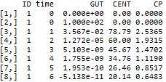
mrgsolve コード例
NONMEMに似た書き方
<モデル>
<シミュレーションの設定>
code <- '
$PARAM @annotate
TVKA: 2 : Typical absorption coefficient (1/h)
TVCL: 10: Typical clearance(L/h)
TVV1: 30: Typical Central Volume(L)
WT: 70: Body weight (kg)
$CMT GUT, CENT
$MAIN
double KA = TVKA*exp(EKA);
double CL = TVCL*pow(WT/60, 0.75)*exp(ECL);
double V1 = TVV1*pow(WT/60, 1)*exp(EV1);
double K = CL/V1;
$ODE
dxdt_GUT = -KA*GUT;
dxdt_CENT = KA*GUT - K *CENT ;
$OMEGA @labels EKA ECL EV1
0.2
0.2
0.2
$SIGMA @labels ERR_CP
0.1
$TABLE
capture CP = CENT/V1;
‘
mod <- mread("model", getwd(), code)
mod %>%
idata_set(data.frame(ID=c(1:10)) %>%
mutate(WT=70)) %>%
ev(amt=100, ii=12, addl=10) %>%
mrgsim(start=0,end=120,by=0.1)
患者情報
投与情報
サンプリング情報
<アウトプット>

Slide 17




Interactive application
shiny を使うことで、Rとのinteractiveなやり取りが可能となるアプリケーションを作成することができる
その条件は検討してませんでした。
いちど持ち帰ります。。
では〇〇の条件で シミュレーションするとどうなりますか？
通常
その条件は未検討でしたが、この場で確認できます。
shinyを使っていた場合
やっぱり自分で 確認してみます。
Rコードがかけなくても シミュレーションが実行できる

Slide 18
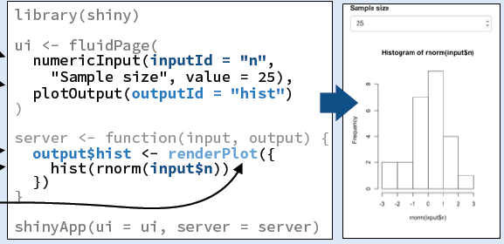
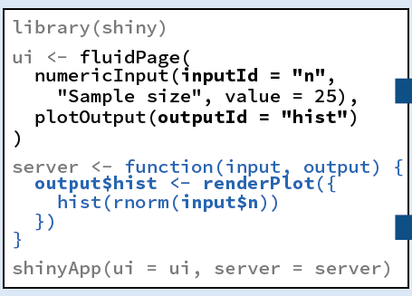
Shiny application
アプリケーションの見た目を決める
アプリケーションの中身を決める
ui.R
レイアウトの 設定
ウィジェットの設定
アウトプットの設置
server.R
計算などを実施し、結果を出す
アウトプット を作成
ウィジェット
（数値を入力）
ウィジェット
アウトプットの設置
アウトプットの作成
（入力した数値分の乱数を発生させヒストグラムを作成する）
The Shiny Cheat sheet

Slide 19
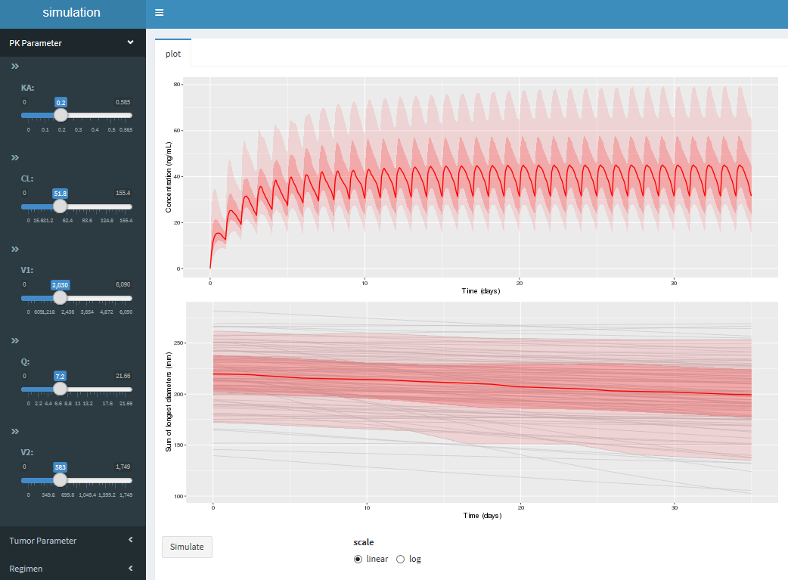
mrgsolveとshinyの組み合わせ（デモ）
PK
PKと腫瘍サイズの変化を気軽に確認できる。
パラメータを動かしたときの変化
共変量を動かしたときの変化
レジメンを変えたときの変化 など
Tumor size
50%予測区間
90%予測区間
個別推移

Slide 20
まとめ
シミュレーションはPMxに限らず、身近な話題でも幅広く活用できる手法です。
シミュレーションとshinyと組み合わせることによって効率的な コミュニケーションにつなげることができます。

Slide 21
Backup

Slide 22
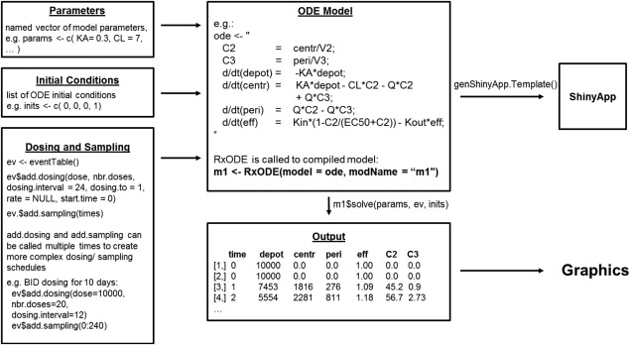
RxODE: overview
パラメータ、各コンパートメントの初期値、投与・サンプリングスケジュール、モデルの4つから構成される
W Wang et al. CPT Pharmacometrics Syst Pharmacol. 2016 Jan;5(1):3-10.

Slide 23
Run time
Table A1. Comparison of simulation times between deSolve and RxODE. Improvements in speed of 8-10 fold are maintained as the number of simulated subjects and the number of ODEs in the model increases.
# subjects | Simulation Time (seconds)
 | Model 1: 4 ODEs |  | Model 2: 7 odes
 | desolve | RxODE | desolve | RxODE
1 | 0.02 | <0.01 | 0.29 | 0.03
10 | 0.11 | 0.01 | 2.73 | 0.05
100 | 1.06 | 0.15 | 28.71 | 0.32
1000 | 10.76 | 1.27 | 280.6 | 3.12
10000 | 106 | 12.77 | 2722 | 30.95
100000 | 1115 | 134.1 | 26264 | 223.9
1000000 | 10918 | 1270 | 250033 | 1976
W Wang et al. CPT Pharmacometrics Syst Pharmacol. 2016 Jan;5(1):3-10.

Slide 24
mrgsolve: overview
患者データ、投与条件、サンプリング、モデルなどで構成される
Users guideあり: https://mrgsolve.github.io/user_guide/
idata_set(idata)
患者データ
idata <-data_frame(ID=1:100) %>% mutate(･･･)
dataset(data1)
投与条件
data1 <- ev()
Parameters
mod
mrgsolve model
Initial conditions
mrgsim
サンプリングmrgsim()
Output

Slide 25
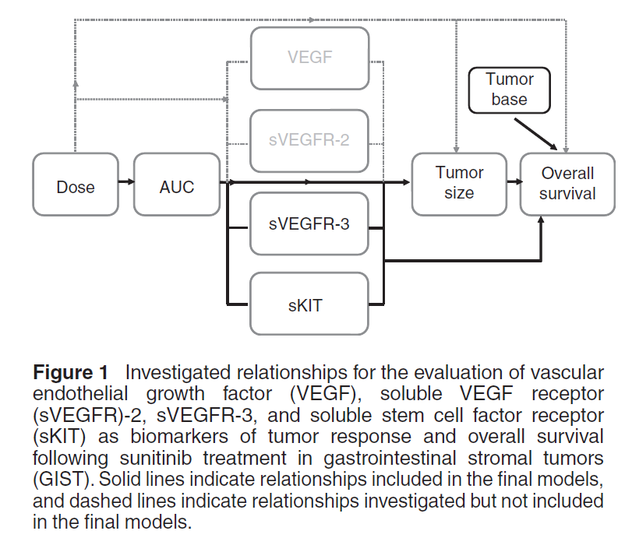
Shinyで使用したモデル
Exposure （AUC) とsoluble VEGFR-3, soluble stem cell factor receptor (sKIT)からTumor sizeの関係を記述したモデル
（モデルはDDMoRe参照）
Hansson, E K et al. CPT: pharmacometrics & systems pharmacologyvol. 2,11 e84. 2013
DDMoRe: http://repository.ddmore.foundation/model/DDMODEL00000198

